Slide 1



CHÀO MỪNG CẢ LỚP ĐẾN VỚI BÀI HỌC MỚI!

Slide 2
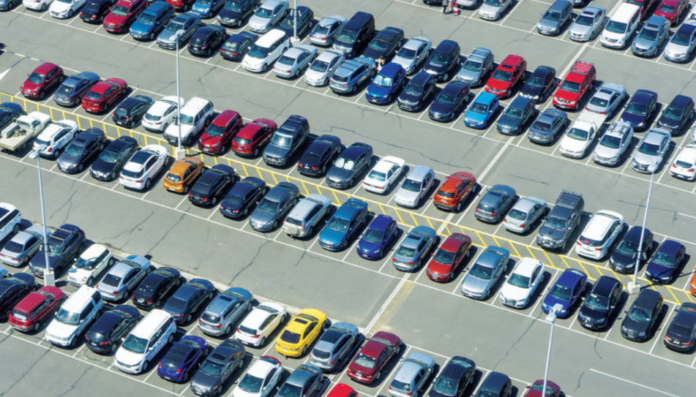

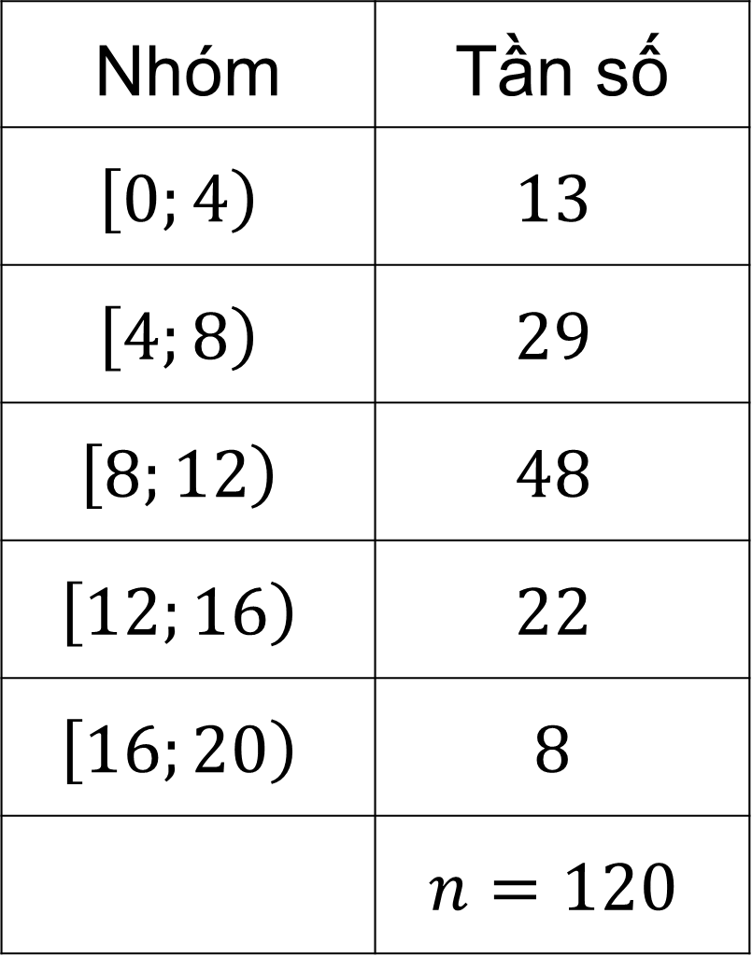
KHỞI ĐỘNG
Một cuộc khảo sát đã tiến hành xác định tuổi (theo năm) của 120 chiếc ô tô. Kết quả điều tra được cho trong bảng.
Nhóm | Tần số
$$\left[0;4\right)$$ | $$13$$
$$\left[4;8\right)$$ | $$29$$
$$\left[8;12\right)$$ | $$48$$
$$\left[12;16\right)$$ | $$22$$
$$\left[16;20\right)$$ | $$8$$
 | $$n=120$$
Tìm các số đặc trưng đo xu thế trung tâm (số trung bình cộng, trung vị, tứ phân vị, mốt) cho mẫu số liệu ghép nhóm đó như thế nào cho thuận lợi?

Slide 3


CHƯƠNG V. MỘT SỐ YẾU TỐ THỐNG KÊ VÀ XÁC SUẤT
BÀI 1. CÁC SỐ ĐẶC TRƯNG ĐO XU THẾ TRUNG TÂM CHO MẪU SỐ LIỆU GHÉP NHÓM

Slide 4

NỘI DUNG BÀI HỌC
I
III
Mẫu số liệu ghép nhóm
Trung vị
Số trung bình cộng (Số trung bình)
II
IV
Tứ phân vị
V
Mốt

Slide 5
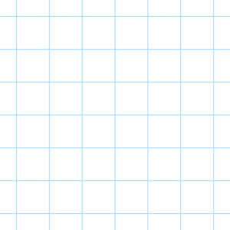

I
MẪU SỐ LIỆU GHÉP NHÓM

Slide 6

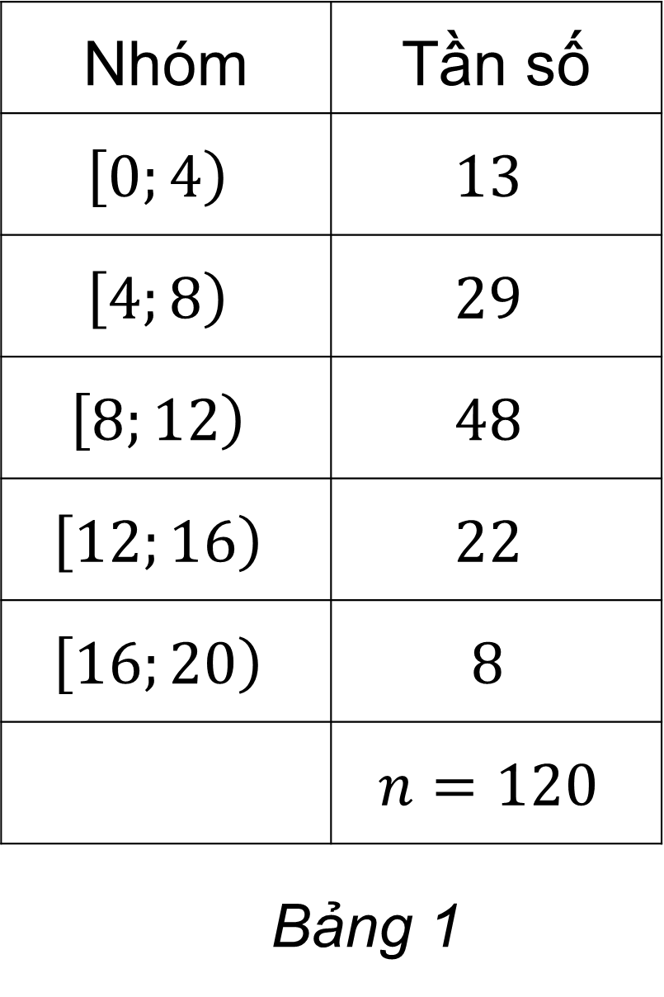
1. Bảng tần số ghép nhóm
Trong Bảng 1 ở phần mở đầu ta thấy:
⦁ Có 13 ô tô có độ tuổi dưới 4;
⦁ Có 29 ô tô có độ tuổi từ 4 đến dưới 8.
Hãy xác định số ô tô có độ tuổi:
a) Từ 8 đến dưới 12;
b) Từ 12 đến dưới 16;
c) Từ 16 đến dưới 20.
HĐ1

Slide 7

1. Bảng tần số ghép nhóm
Giải:
a) Có 48 ô có độ tuổi từ 8 đến dưới 12.
b) Có 22 ô có độ tuổi từ 12 đến dưới 16.
c) Có 8 ô có độ tuổi từ 16 đến dưới 20.

Slide 8


KẾT LUẬN
Mẫu số liệu ghép nhóm là mẫu số liệu cho dưới dạng bảng tần số ghép nhóm.
Mỗi nhóm số liệu gồm một số giá trị của mẫu số liệu được ghép nhóm theo một tiêu chí xác định có dạng $\left[a;b\right)$, trong đó $a$ là đầu mút trái, $b$ là đầu mút phải. Độ dài nhóm là $b−a$.
Tần số của một nhóm là số số liệu trong mẫu số liệu thuộc vào nhóm đó. Tần số của nhóm 1, nhóm 2,..., nhóm $m$ kí hiệu lần lượt là $n_{1}, n_{2},…n_{m}$.

Slide 9

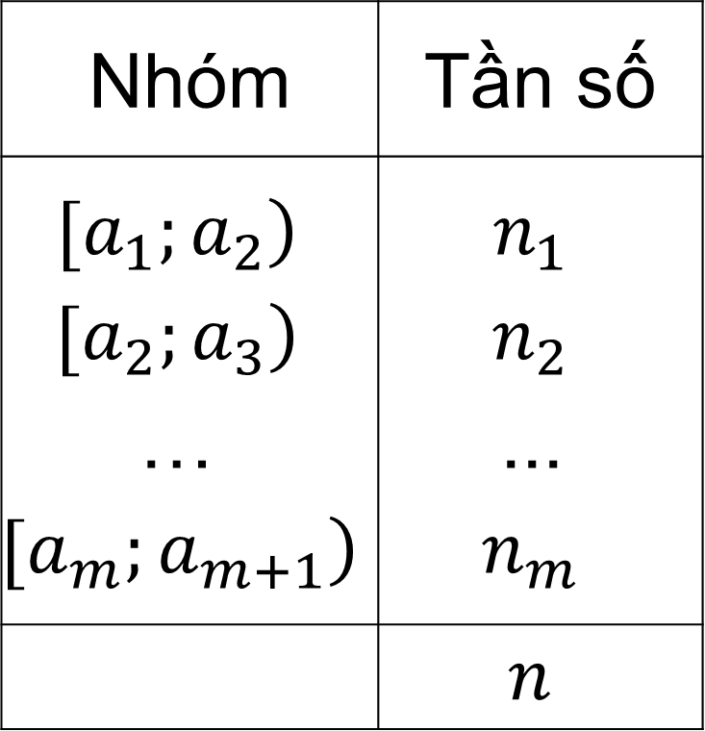
KẾT LUẬN
Bảng tần số ghép nhóm được lập như ở Bảng 2, trong đó mẫu số liệu gồm $n$ số liệu được chia thành $m$ nhóm ứng với $m$ nửa khoảng $\left[a_{1};a_{2}\right)$; $\left[a_{2};a_{3}\right)$;....;$\left[a_{m};a_{m+1}\right)$, ở đó
$a_{1}<a_{2}<.…<a_{m}<a_{m+1}$
và $n=n_{1}+n_{2}+...+n_{m}$.
Nhóm | Tần số
$$\left.[a_{1};a_{2}\right)$$ $$[\left.a_{2};a_{3}\right)$$ … $$\left.[a_{m};a_{m+1}\right)$$ | $$n_{1}$$ $$n_{2}$$ ... $$n_{m}$$
 | $$n$$
Bảng 2

Slide 10

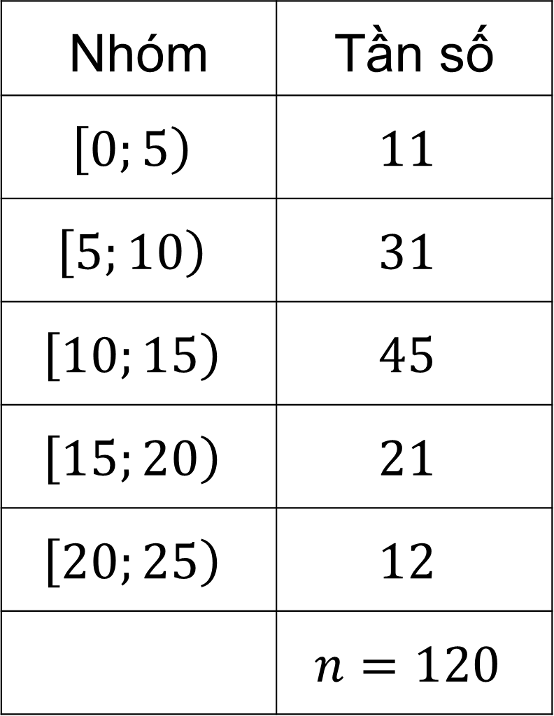
Ví dụ 1
Bảng 3 biểu diễn mẫu số liệu ghép nhóm được cho dưới dạng bảng tần số ghép nhóm. Hãy cho biết:
a) Mẫu số liệu đó có bao nhiêu số liệu; bao nhiêu nhóm;
b) Tần số của mỗi nhóm.
Nhóm | Tần số
$$\left[0;5\right)$$ | $$11$$
$$\left[5;10\right)$$ | $$31$$
$$\left[10;15\right)$$ | $$45$$
$$\left[15;20\right)$$ | $$21$$
$$\left[20;25\right)$$ | $$12$$
 | $$n=120$$
Giải:
Từ Bảng 3, ta thấy:
a) Mẫu số liệu đó gồm 120 số liệu và 5 nhóm.
b) Tần số của các nhóm 1, 2, 3, 4, 5 lần lượt là:
11, 31 45, 21, 12.
Bảng 3

Slide 11


Luyện tập 1
Mẫu số liệu ghép nhóm ở Bảng 1 có bao nhiêu số liệu? Bao nhiêu nhóm? Tìm tần số của mỗi nhóm.
Giải:
Mẫu số liệu ghép nhóm ở Bảng 1 có:
120 số liệu; 5 nhóm.
Tần số mỗi nhóm lần lượt là: 13,29,48,22,8.

Slide 12

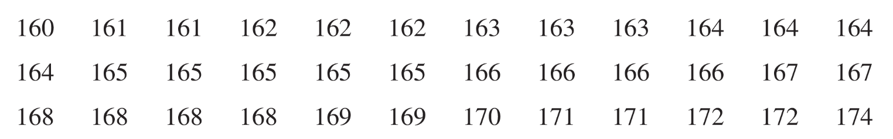
2. Ghép nhóm mẫu số liệu. Tần số tích lũy
Một trường trung học phổ thông chọn 36 học sinh nam của khối 11, đo chiều cao của các bạn học sinh đó và thu được mẫu số liệu sau (đơn vị: centimét):
HĐ2
Từ mẫu số liệu không ghép nhóm trên, hãy ghép các số liệu thành năm nhóm theo các nửa khoảng có độ dài bằng nhau.

Slide 13

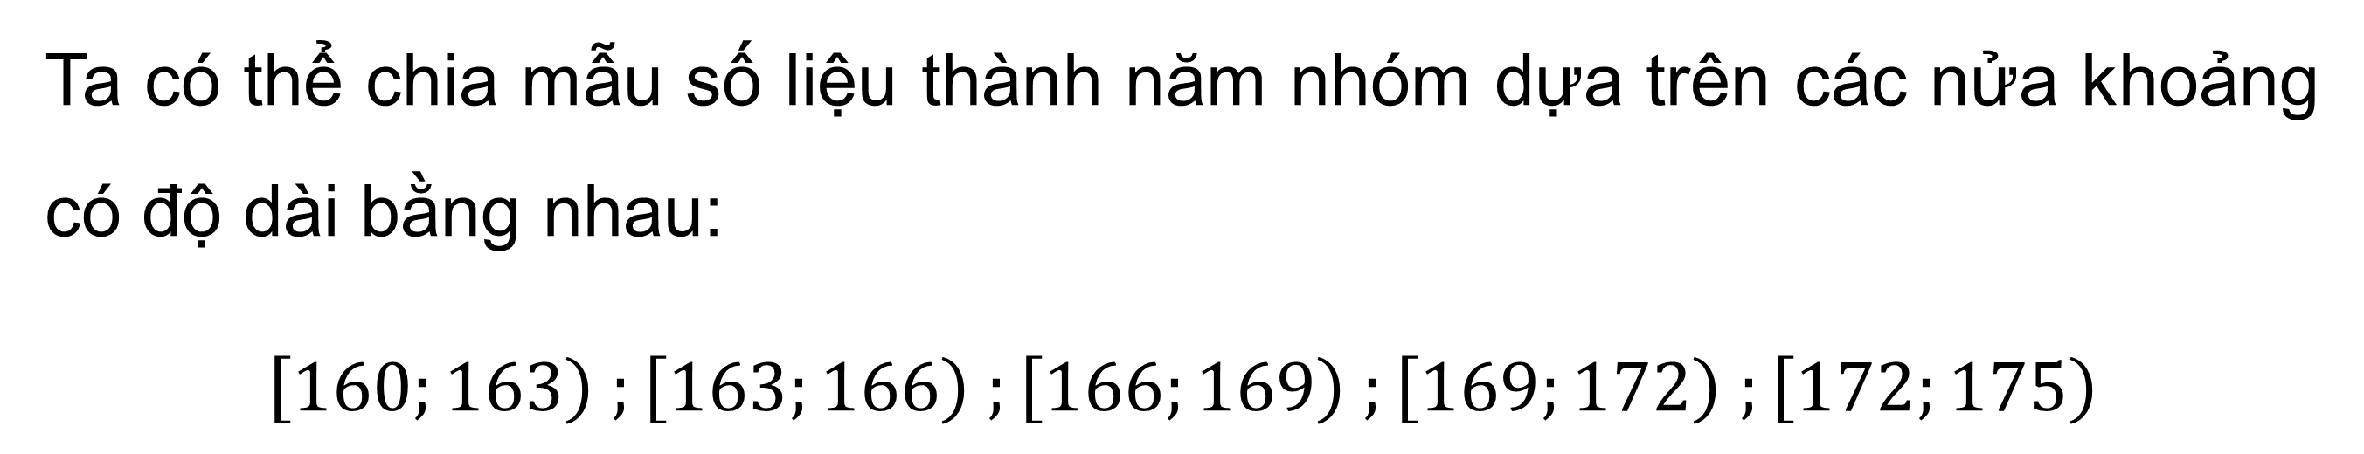
2. Ghép nhóm mẫu số liệu. Tần số tích lũy
Giải:
Ta có thể chia mẫu số liệu thành năm nhóm dựa trên các nửa khoảng có độ dài bằng nhau:
$\left[160;163\right) ;\left[163;166\right) ;\left[166;169\right) ;\left[169;172\right) ;\left[172;175\right)$

Slide 14


KẾT LUẬN
Để chuyển mẫu số liệu không ghép nhóm thành mẫu số liệu ghép nhóm, ta thực hiện như sau:
Chia miền giá trị của mẫu số liệu thành một số nhóm tiêu chí cho trước;
Đếm số giá trị của mẫu số liệu thuộc nhóm (tần số) và lập bảng tần số ghép nhóm.

Slide 15



Chú ý:
Khi ghép nhóm số liệu, ta thường phân chia các nhóm có độ dài bằng nhau và đầu mút của các nhóm có thể không phải là giá trị của mẫu số liệu. Nhóm cuối cùng có thể là $\left[a_{m};a_{m+1}\right]$.

Slide 16


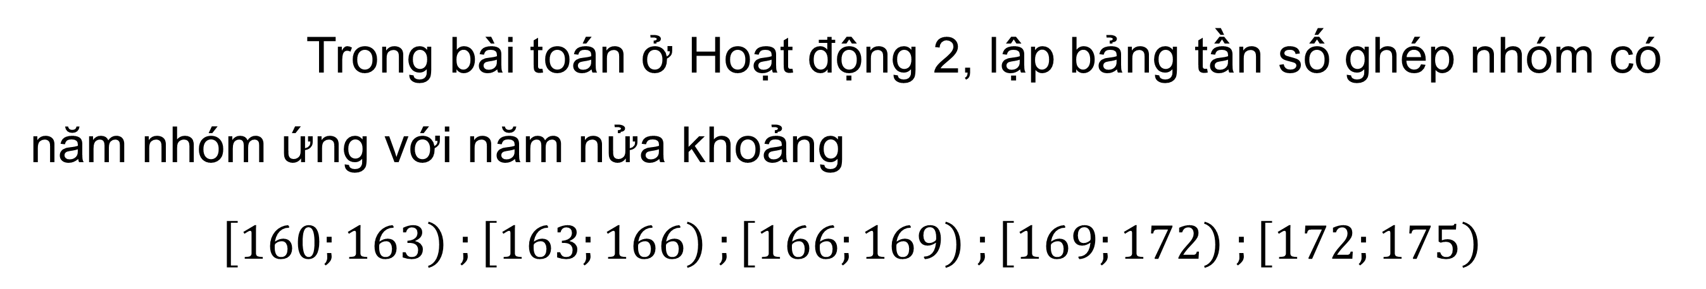
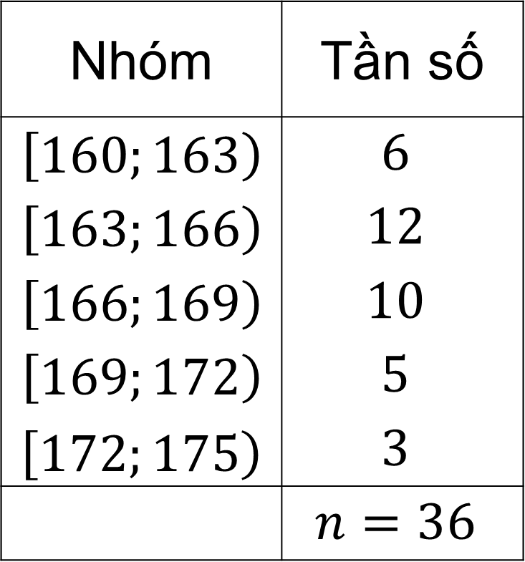
Ví dụ 2
Trong bài toán ở Hoạt động 2, lập bảng tần số ghép nhóm có năm nhóm ứng với năm nửa khoảng
$\left[160;163\right) ;\left[163;166\right) ;\left[166;169\right) ;\left[169;172\right) ;\left[172;175\right)$
Bảng tần số ghép nhóm như sau:
Giải:
Nhóm | Tần số
$$\left[160;163\right)$$ $$\left[163;166\right)$$ $$\left[166;169\right)$$ $$\left[169;172\right)$$ $\left[172;175\right)$ | $$6$$ $$12$$ $$10$$ $$5$$ $$3$$
 | $$n=36$$
Bảng 4

Slide 17
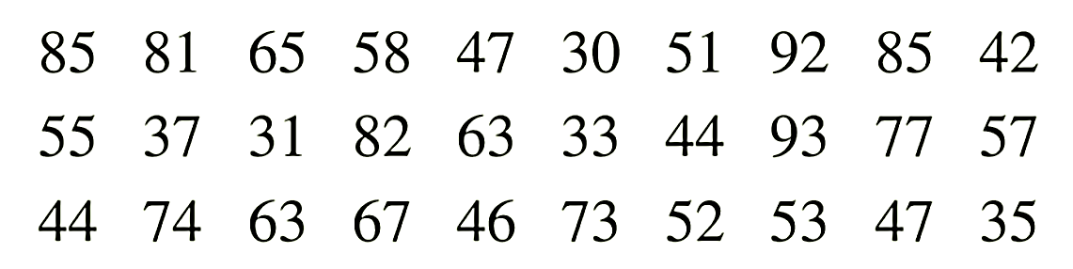

Luyện tập 2
Một thư viện thống kê người đến đọc sách vào buổi tối trong 30 ngày của tháng vừa qua như sau:
Lập bảng tần số ghép nhóm có tám nhóm ứng với tám nửa khoảng sau:
[25; 34); [34; 43); [43; 52); [52; 61); [61; 70); [70; 79); [79; 88); [88; 97).

Slide 18
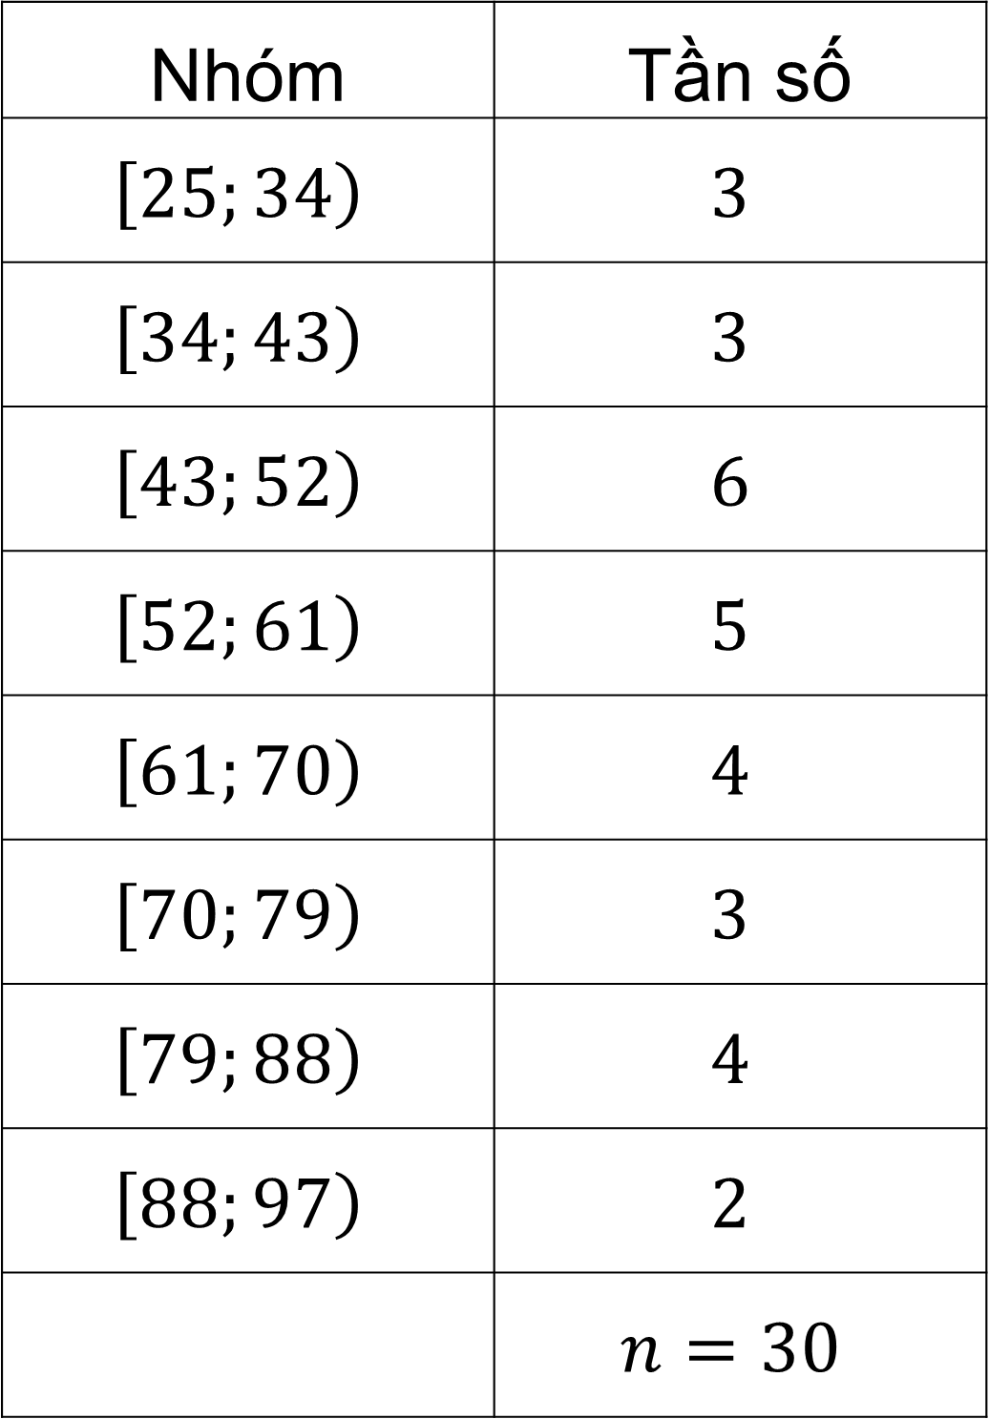
Giải
Nhóm | Tần số
$$\left[25;34\right)$$ | $$3$$
$$\left[34;43\right)$$ | $$3$$
$$\left[43;52\right)$$ | $$6$$
$$\left[52;61\right)$$ | $$5$$
$$\left[61;70\right)$$ | $$4$$
$$\left[70;79\right)$$ | $$3$$
$$\left[79;88\right)$$ | $$4$$
$$\left[88;97\right)$$ | $$2$$
 | $$n=30$$

Slide 19

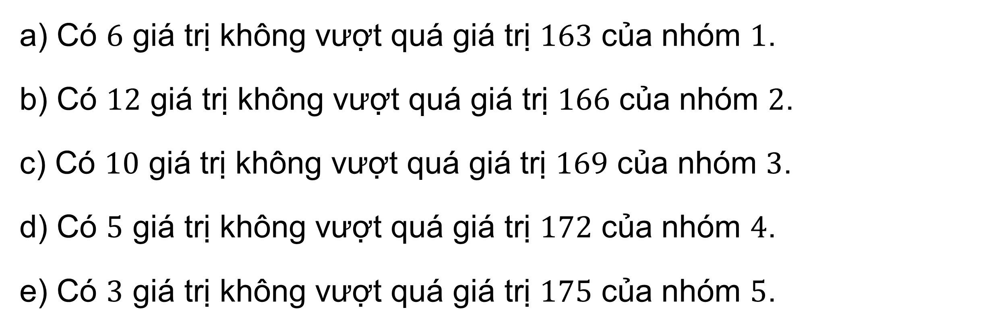
Trong Bảng 4, có bao nhiêu số liệu với giá trị không vượt quá giá trị đầu mút phải:
HĐ3
a) 163 của nhóm 1? b) 166 của nhóm 2? c) 169 của nhóm 3? d) 172 của nhóm 4? e) 175 của nhóm 5?
Giải:
a) Có $6$ giá trị không vượt quá giá trị $163$ của nhóm $1$.
b) Có $12$ giá trị không vượt quá giá trị $166$ của nhóm $2$.
c) Có $10$ giá trị không vượt quá giá trị $169$ của nhóm $3$.
d) Có $5$ giá trị không vượt quá giá trị $172$ của nhóm $4$.
e) Có $3$ giá trị không vượt quá giá trị $175$ của nhóm $5$.

Slide 20

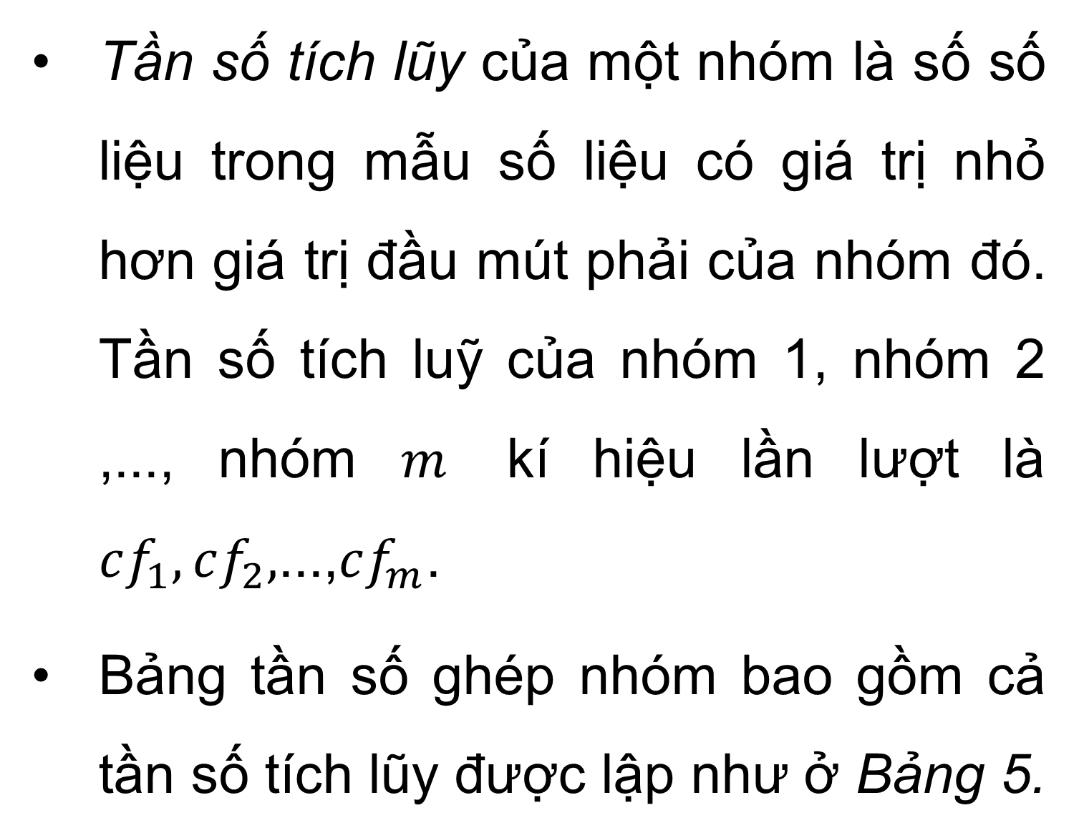

KẾT LUẬN
Tần số tích lũy của một nhóm là số số liệu trong mẫu số liệu có giá trị nhỏ hơn giá trị đầu mút phải của nhóm đó. Tần số tích luỹ của nhóm 1, nhóm 2 ,..., nhóm $m$ kí hiệu lần lượt là $cf_{1}, cf_{2},$...,$cf_{m}$.
Bảng tần số ghép nhóm bao gồm cả tần số tích lũy được lập như ở Bảng 5.
Nhóm | Tần số | Tần số tích lũy
$$\left[a_{1};a_{2}\right)$$ $$\left[a_{2};a_{3}\right)$$ ...... $$\left[a_{m};a_{m+1}\right)$$ | $$n_{1}$$ $$n_{2}$$ ..... $$n_{m}$$ | $$cf_{1}=n_{1}$$ $$cf_{2}=n_{1}+n_{2}$$ .......... $cf_{m}=n_{1}+n_{2}+...+n_{m}$
 | $$n$$
Bảng 5

Slide 21

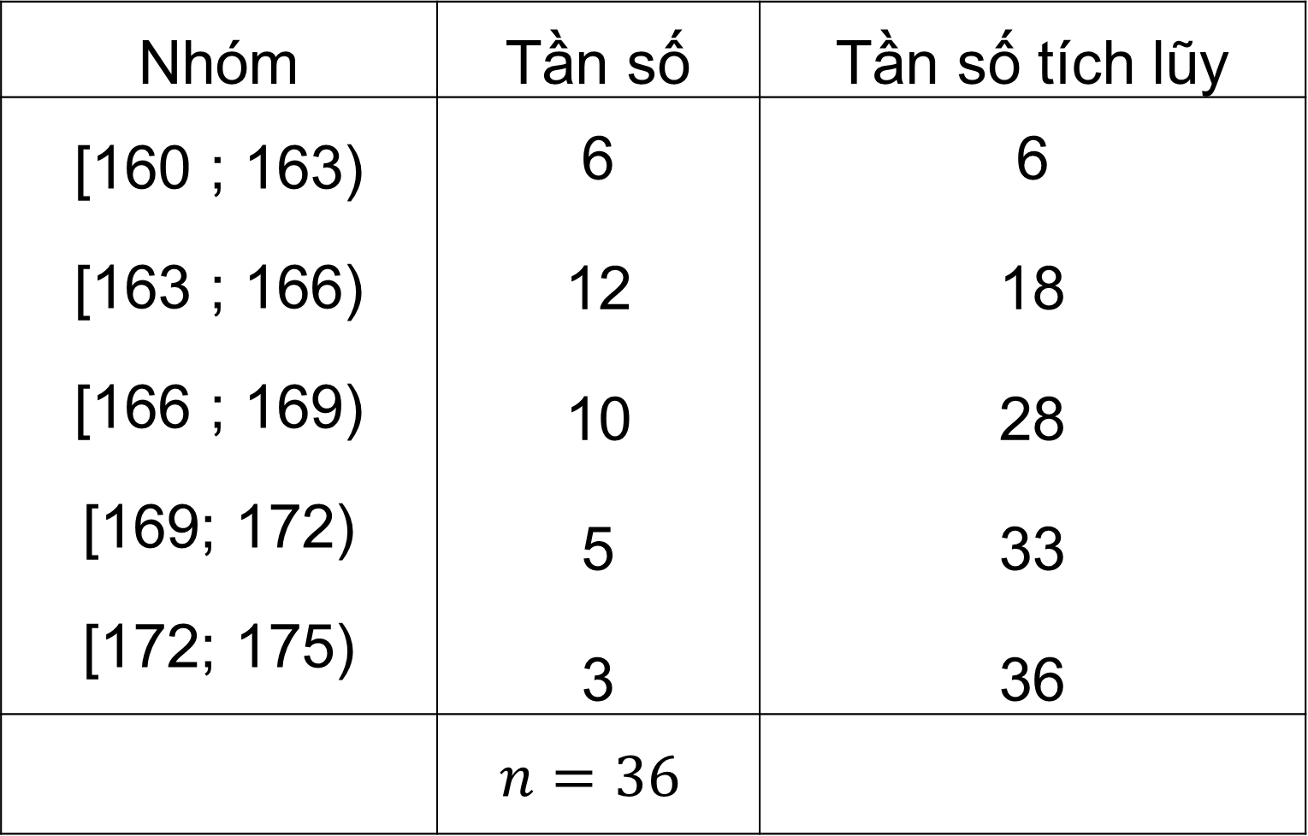
Trong bài toán ở Hoạt động 2, lập bảng tần số ghép nhóm bao gồm cả tần số tích luỹ có năm nhóm ứng với năm nửa khoảng: [160 ; 163), [163 ; 166), [166 ; 169), [169; 172), [172; 175).
Ví dụ 3
Giải:
Bảng tần số ghép nhóm bao gồm cả tần số tích luỹ như ở Bảng:
Nhóm | Tần số | Tần số tích lũy
$$\text{[160 ; 163)}$$ $$\text{[163 ; 166)}$$ $$\text{[166 ; 169)}$$ $$\text{[169; 172)}$$ $$\text{[172; 175)}$$ | 6 12 10 5 3 | 6 18 28 33 36
 | $$n=36$$

Slide 22

Luyện tập 3
Trong bài toán ở Luyện tập 2, lập bảng tần số ghép nhóm bao gồm cả tần số tích lũy có tám nhóm ứng với tám nửa khoảng:
[25; 34); [34; 43); [43; 52); [52; 61); [61; 70); [70; 79); [79; 88); [88; 97).

Slide 23
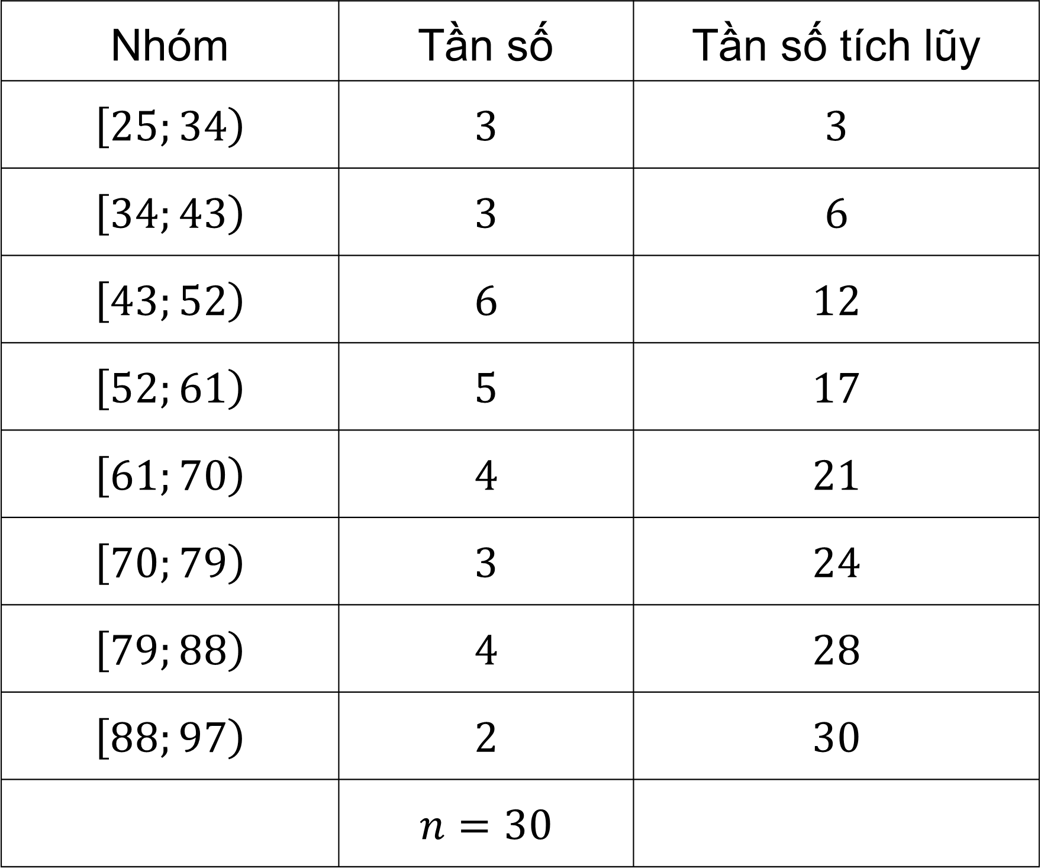
Giải:
Nhóm | Tần số | Tần số tích lũy
$$\left[25;34\right)$$ | $$3$$ | $$3$$
$$\left[34;43\right)$$ | $$3$$ | $$6$$
$$\left[43;52\right)$$ | $$6$$ | $$12$$
$$\left[52;61\right)$$ | $$5$$ | $$17$$
$$\left[61;70\right)$$ | $$4$$ | $$21$$
$$\left[70;79\right)$$ | $$3$$ | $$24$$
$$\left[79;88\right)$$ | $$4$$ | $$28$$
$$\left[88;97\right)$$ | $$2$$ | $$30$$
 | $$n=30$$

Slide 24
II
SỐ TRUNG BÌNH CỘNG (SỐ TRUNG BÌNH)

Slide 25

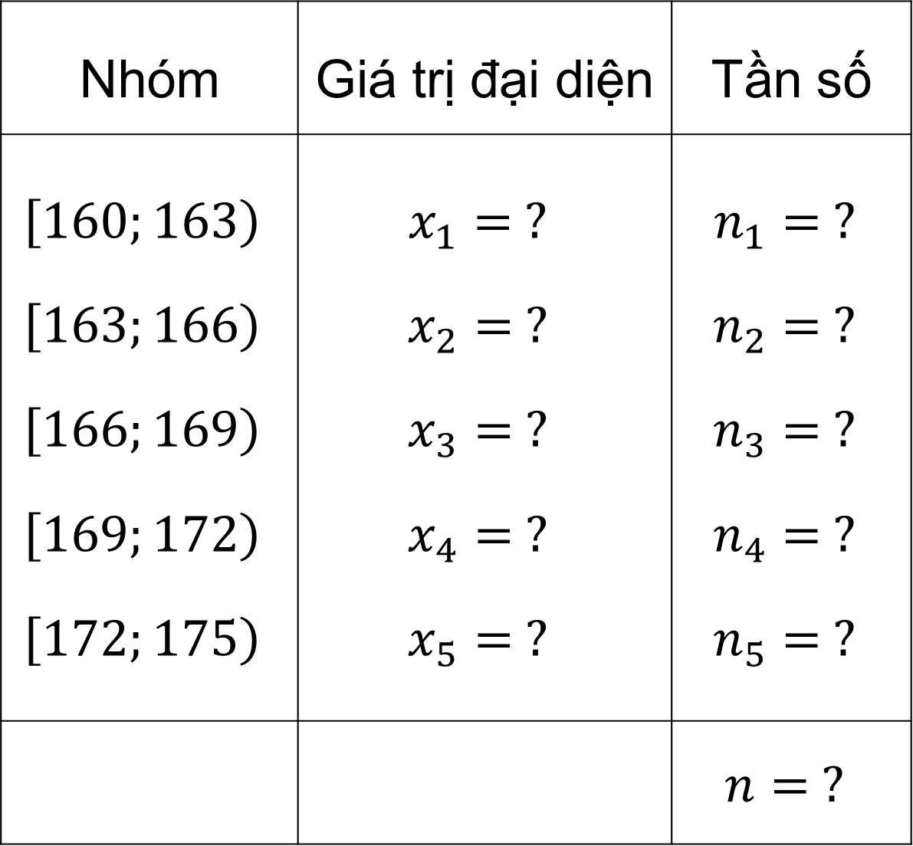
1. Định nghĩa
HĐ4. Xét mẫu số liệu trong Ví dụ 2 được cho dưới dạng bảng tần số ghép nhóm (Bảng 4).
a) Tìm trung điểm $x1$ của nửa khoảng (tính bằng trung bình cộng của hai đầu mút) ứng với nhóm 1. Ta gọi trung điểm $x1$là giá trị đại diện của nhóm 1.
b) Bằng cách tương tự, hãy tìm giá trị đại diện của bốn nhóm còn lại. Từ đó, hãy hoàn thiện các số liệu trong Bảng 7.
c) Tính giá trị $\overline{x}$ cho bởi công thức sau:
$\overline{x}=\frac{n_{1}x_{1}+n_{2}x_{2}+…+n_{5}x_{5}}{n}$
Giá trị $\overline{x}$ gọi là số trung bình cộng của mẫu số liệu đã cho.
Nhóm | Giá trị đại diện | Tần số
$$\left[160;163\right)$$ $$\left[163;166\right)$$ $$\left[166;169\right)$$ $$\left[169;172\right)$$ $$\left[172;175\right)$$ | $$x_{1}= ?$$ $$x_{2}= ?$$ $$x_{3}= ?$$ $$x_{4}= ?$$ $$x_{5}= ?$$ | $$n_{1}= ?$$ $$n_{2}= ?$$ $$n_{3}= ?$$ $$n_{4}= ?$$ $$n_{5}= ?$$
 |  | $$n= ?$$
Bảng 7

Slide 26

Giải:
$$a) x_{1}=\frac{160+163}{2}=161,5$$
Vậy $x_{1}=161,5$ là giá trị đại diện của nhóm 1.
$b)$Tương tự ta tính được các giá trị đại diện:
$$x_{2}=\frac{163+166}{2}=164,5; x_{3}=\frac{166+169}{2}=167,5$$
$$x_{4}=\frac{169+172}{2}=170,5; x_{5}=\frac{172+175}{2}=173,5$$

Slide 27
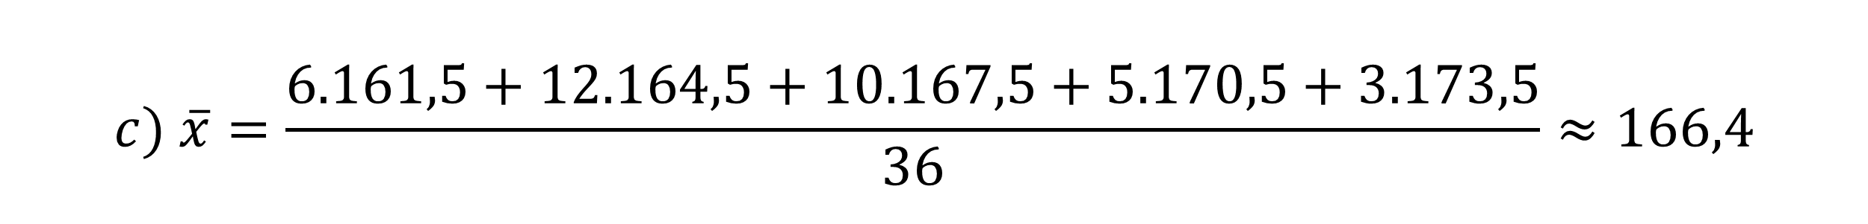
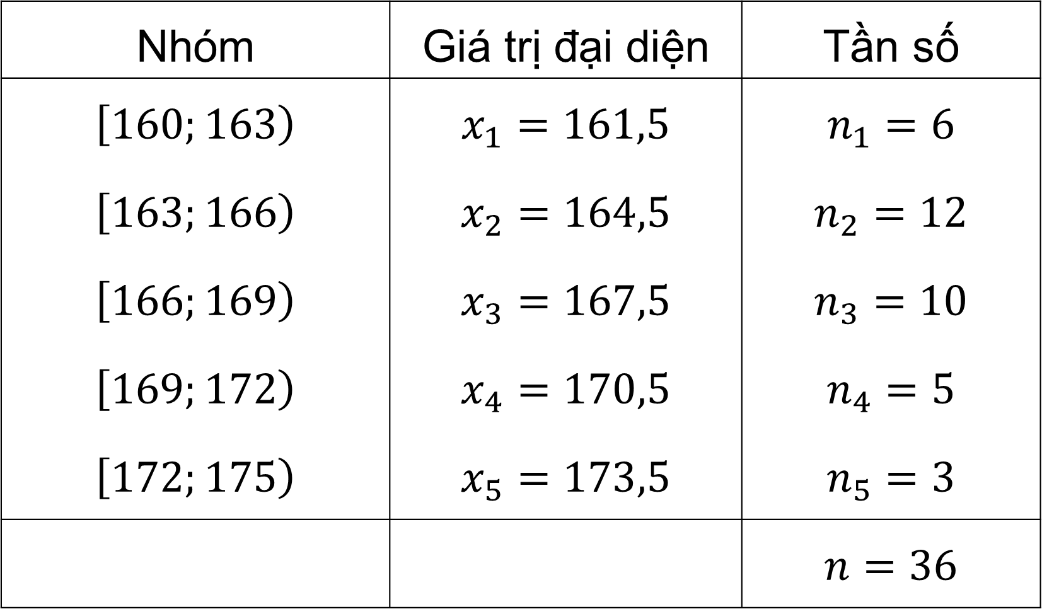
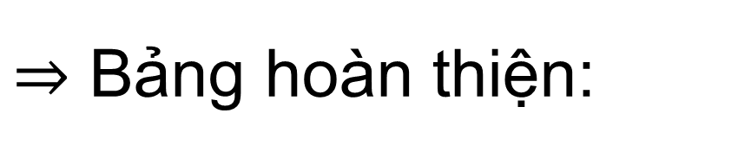
Giải:
$⇒$ Bảng hoàn thiện:
Nhóm | Giá trị đại diện | Tần số
$$\left[160;163\right)$$ $$\left[163;166\right)$$ $$\left[166;169\right)$$ $$\left[169;172\right)$$ $$\left[172;175\right)$$ | $$x_{1}=161,5$$ $$x_{2}=164,5$$ $$x_{3}=167,5$$ $$x_{4}=170,5$$ $$x_{5}=173,5$$ | $$n_{1}=6$$ $$n_{2}=12$$ $$n_{3}=10$$ $$n_{4}=5$$ $$n_{5}=3$$
 |  | $$n=36$$
$$c) \overline{x}=\frac{6.161,5+12.164,5+10.167,5+5.170,5+3.173,5}{36}≈166,4$$

Slide 28
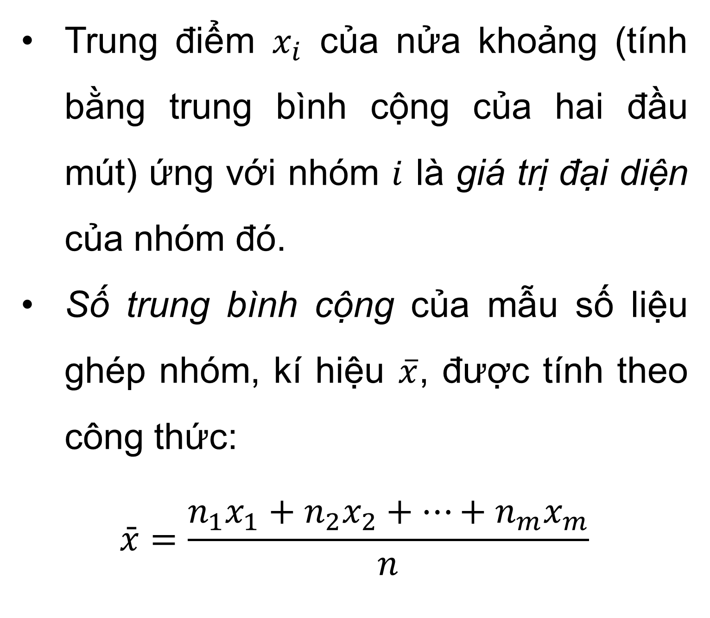

KẾT LUẬN
Trung điểm $x_{i}$ của nửa khoảng (tính bằng trung bình cộng của hai đầu mút) ứng với nhóm $i$ là giá trị đại diện của nhóm đó.
Số trung bình cộng của mẫu số liệu ghép nhóm, kí hiệu $\overline{x}$, được tính theo công thức:
$$\bar{x}=\frac{n_{1}x_{1}+n_{2}x_{2}+…+n_{m}x_{m}}{n}$$
Nhóm | Giá trị đại diện | Tần số
$$\left[a_{1};a_{2}\right)$$ $$\left[a_{2};a_{3}\right)$$ … $$\left[a_{m};a_{m+1}\right)$$ | $$x_{1}$$ $$x_{2}$$ …. $$x_{m}$$ | $$n_{1}$$ $$n_{2}$$ …. $$n_{m}$$
 |  | $n=n_{1}+n_{2}+...+n_{m}$
Bảng 8

Slide 29
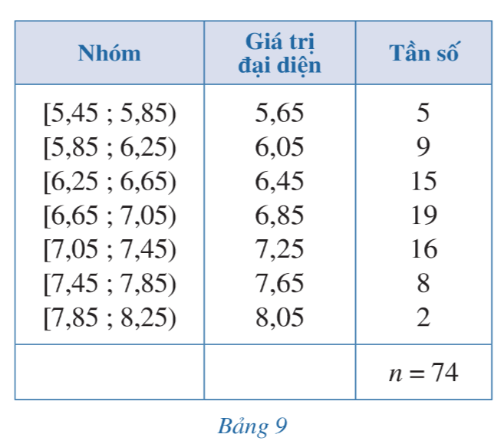
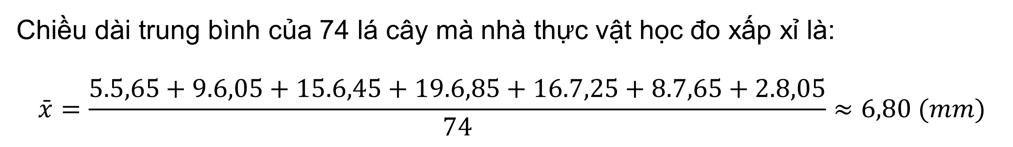
Một nhà thực vật học đo chiều dài của 74 lá cây (đơn vị: milimét) và thu được bảng tần số như Bảng 9.
Tính chiều dài trung bình của 74 lá cây trên theo đơn vị milimét (làm tròn kết quả đến hàng phần trăm).
Ví dụ 4
Giải:
Chiều dài trung bình của 74 lá cây mà nhà thực vật học đo xấp xỉ là:
$$\bar{x}=\frac{5.5,65+9.6,05+15.6,45+19.6,85+16.7,25+8.7,65+2.8,05}{74}≈6,80 (mm)$$

Slide 30

Luyện tập 4
Xác định số trung bình cộng của mẫu số liệu ghép nhóm trong bài toán ở Luyện tập 2.

Slide 31

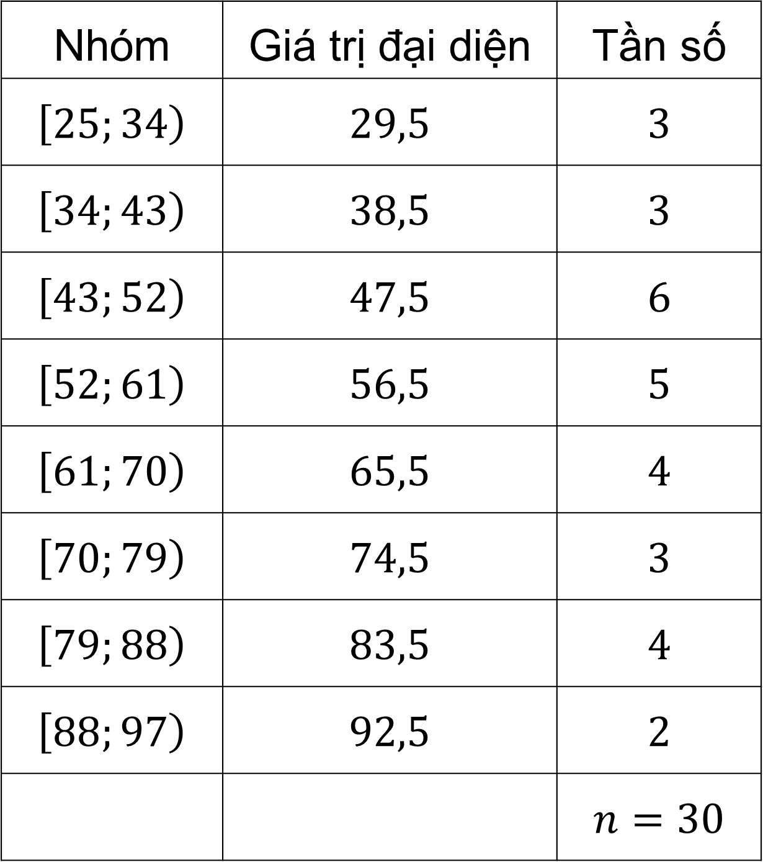
Giải:
Nhóm | Giá trị đại diện | Tần số
$$\left[25;34\right)$$ | $$29,5$$ | $$3$$
$$\left[34;43\right)$$ | $$38,5$$ | $$3$$
$$\left[43;52\right)$$ | $$47,5$$ | $$6$$
$$\left[52;61\right)$$ | $$56,5$$ | $$5$$
$$\left[61;70\right)$$ | $$65,5$$ | $$4$$
$$\left[70;79\right)$$ | $$74,5$$ | $$3$$
$$\left[79;88\right)$$ | $$83,5$$ | $$4$$
$$\left[88;97\right)$$ | $$92,5$$ | $$2$$
 |  | $$n=30$$
$$\overline{x}=\frac{\begin{aligned}3.29,5 + 3.38,5 + 6.47,5 \\ + 5.56,5+ 4.65,5 + 3.74,5 \\ + 4.83,5 + 2.92,5\end{aligned}}{30}$$
$≈59,2$

Slide 32
2. Ý nghĩa
Số trung bình của mẫu số liệu ghép nhóm là giá trị xấp xỉ cho số trung bình của mẫu số liệu gốc.
Nó cho biết vị trí trung tâm của mẫu số liệu; có thể dùng đại diện cho mẫu số liệu khi các số liệu trong mẫu ít sai lệch với số trung bình cộng.

Slide 33
III
TRUNG VỊ

Slide 34

1. Định nghĩa
HĐ5. Trong phòng thí nghiệm, người ta chia 99 mẫu vật thành năm nhóm căn cứ trên khối lượng của chúng (đơn vị: gam) và lập bảng tần số ghép nhóm bao gồm cả tần số tích luỹ như Bảng 10.
a) Nhóm 3 là nhóm đầu tiên có tần số tích lũy lớn hơn hoặc bằng $\frac{n}{2}=\frac{99}{2}=49,5$ có đúng không?
b) Tìm đầu mút trái $r$, độ dài $d$, tần số $n_{3}$ của nhóm 3; tần số tích lũy $cf2$ của nhóm 2.
c) Tính giá trị $Me$ theo công thức sau:
$Me=r+ \left(\frac{49,5−cf2}{n_{3}}\right).d$
Giá trị $Me$ được gọi là trung vị của mẫu số liệu ghép nhóm đã cho.
Nhóm | Tần số | Tần số tích lũy
[27,5; 32,5) [32,5; 37,5) [37,5; 42,5) [42,5; 47,5) [47,5; 52,5) | 16 24 20 30 9 | 16 40 60 90 99
 | n = 99
Bảng 10

Slide 35


Giải:
a) Đúng.
b)
+ Đầu mút trái $r=37,5$
+ Độ dài $d=42,5−37,5=5$
+ Tần số $n_{3}=20$
+ Tần số tích lũy $cf_{2}=40$
c) $M_{e}=37,5+\left(\frac{49,5−40}{20}\right).5=34,875$

Slide 36


KẾT LUẬN
Cho mẫu số liệu ghép nhóm bao gồm cả tần số tích lũy như ở Bảng 5.
Giả sử nhóm $k$ là nhóm đầu tiên có tần số tích lũy lớn hơn hoặc bằng $\frac{n}{2}$, tức là $cf_{k−1}<\frac{n}{2}$ nhưng $cf_{k}≥\frac{n}{2}$. Ta gọi $r, d, n_{k}$ lần lượt là đầu mút trái, độ dài, tần số của nhóm $k$; $cf_{k−1}$ là tần số tích lũy của nhóm $k−1$.
Trung vị của mẫu số liệu ghép nhóm, kí hiệu $M_{e}$, được tính theo công thức: $M_{e}=r+\left(\frac{\frac{n}{2} − cf_{k−1}}{n_{k}}\right).d$
Quy ước: $cf_{0}=0$.

Slide 37
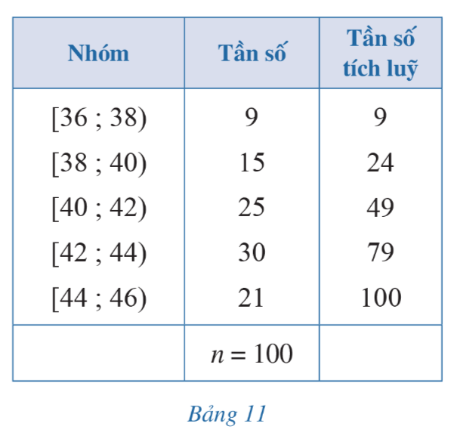

Ví dụ 5
Sau khi điều tra về số học sinh trong 100 lớp học, người ta chia mẫu số liệu đó thành năm nhóm căn cứ vào số lượng học sinh của mỗi lớp (đơn vị: học sinh) và lập bảng tần số ghép nhóm bao gồm cả tần số tích luỹ như Bảng 11. Tìm trung vị của mẫu số liệu đó (làm tròn kết quả đến hàng đơn vị).

Slide 38

Giải:
Số phần tử của mẫu là $n=100$.
Ta có: $\frac{n}{2}=\frac{100}{2}=50$
Mà $49<50<79$. Suy ra nhóm 4 là nhóm đầu tiên có tần số tích luỹ lớn hơn hoặc bằng $50$.
Xét nhóm 4 là nhóm $\left[42;44)\right.$ có $r=42; d=2;n_{4}=30$ và nhóm 3 là nhóm $\left[40;42)\right.$ có $cf_{3}=49.$
Áp dụng công thức, ta có trung vị của mẫu số liệu là
$M_{e}=42+\left(\frac{50−49}{30}\right).2≈42$ (học sinh)

Slide 39
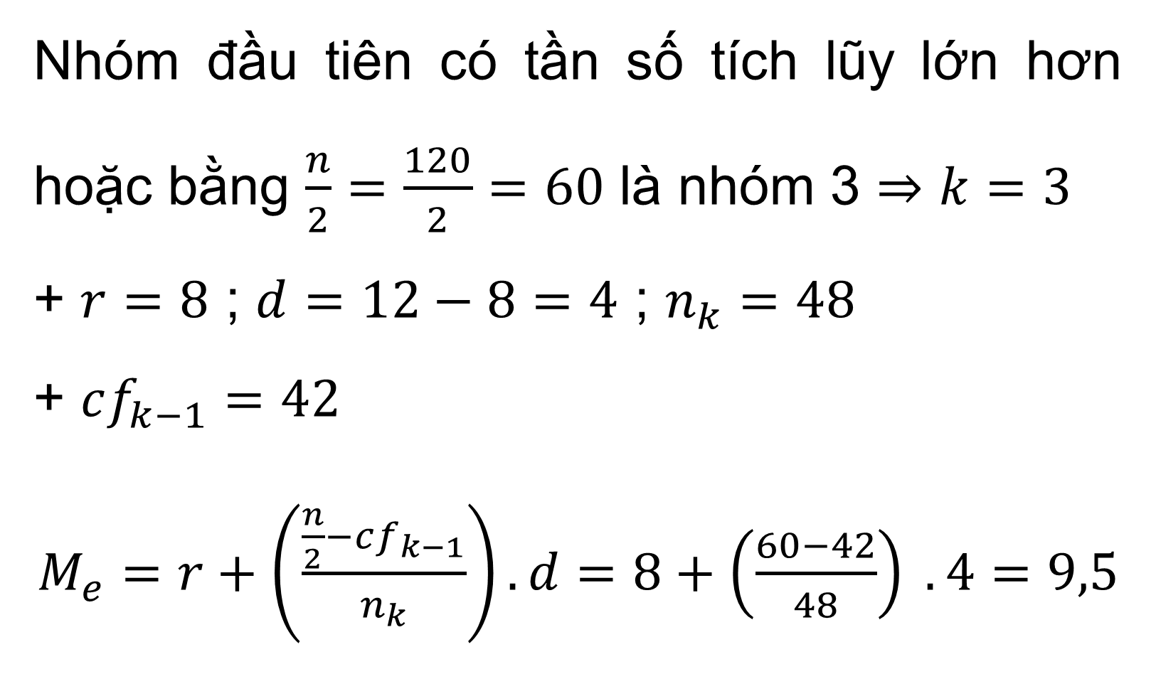
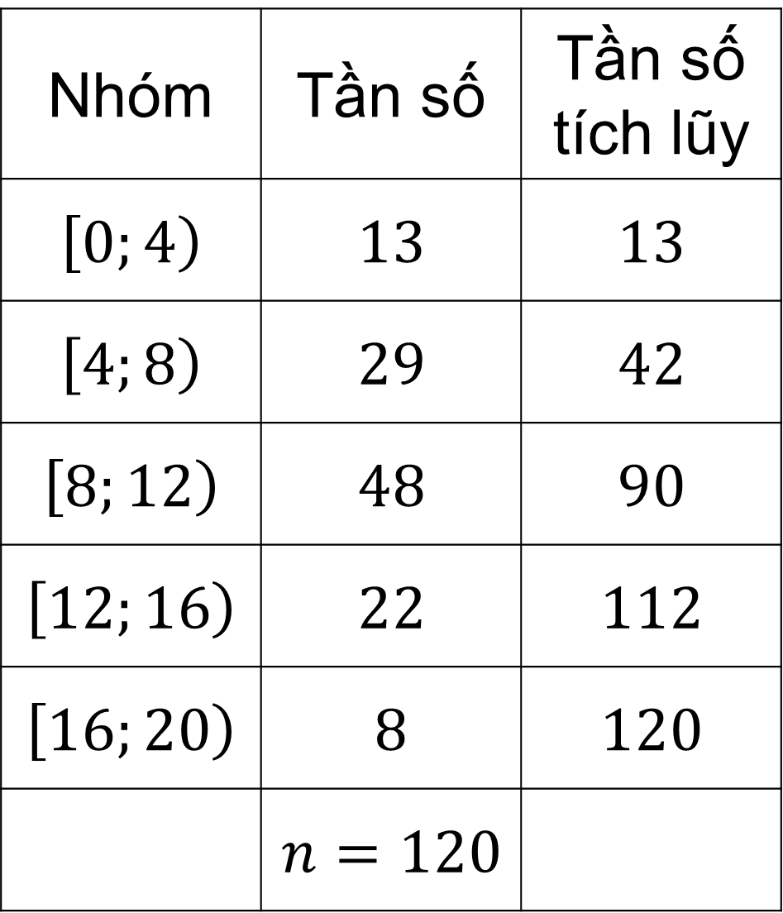
Luyện tập 5
Xác định trung vị của mẫu số liệu ghép nhóm ở Bảng 1.
Giải:
Nhóm | Tần số | Tần số tích lũy
$$\left[0;4\right)$$ | $$13$$ | $$13$$
$$\left[4;8\right)$$ | $$29$$ | $$42$$
$$\left[8;12\right)$$ | $$48$$ | $$90$$
$$\left[12;16\right)$$ | $$22$$ | $$112$$
$$\left[16;20\right)$$ | $$8$$ | $$120$$
 | $$n=120$$
Nhóm đầu tiên có tần số tích lũy lớn hơn hoặc bằng $\frac{n}{2}=\frac{120}{2}=60$ là nhóm 3 $⇒k=3$
+ $r=8$ ; $d=12−8=4$ ; $n_{k}=48$
+ $cf_{k−1}=42$
$M_{e}=r+\left(\frac{\frac{n}{2}−cf_{k−1}}{n_{k}}\right).d$ $=8+\left(\frac{60−42}{48}\right) . 4=9,5$

Slide 40
2. Ý nghĩa
Trung vị của mẫu số liệu sau khi ghép nhóm xấp xỉ với trung vị của mẫu số liệu không ghép nhóm ban đầu và có thể dùng để đại diện cho mẫu số liệu đã cho.

Slide 41
IV
TỨ PHÂN VỊ

Slide 42
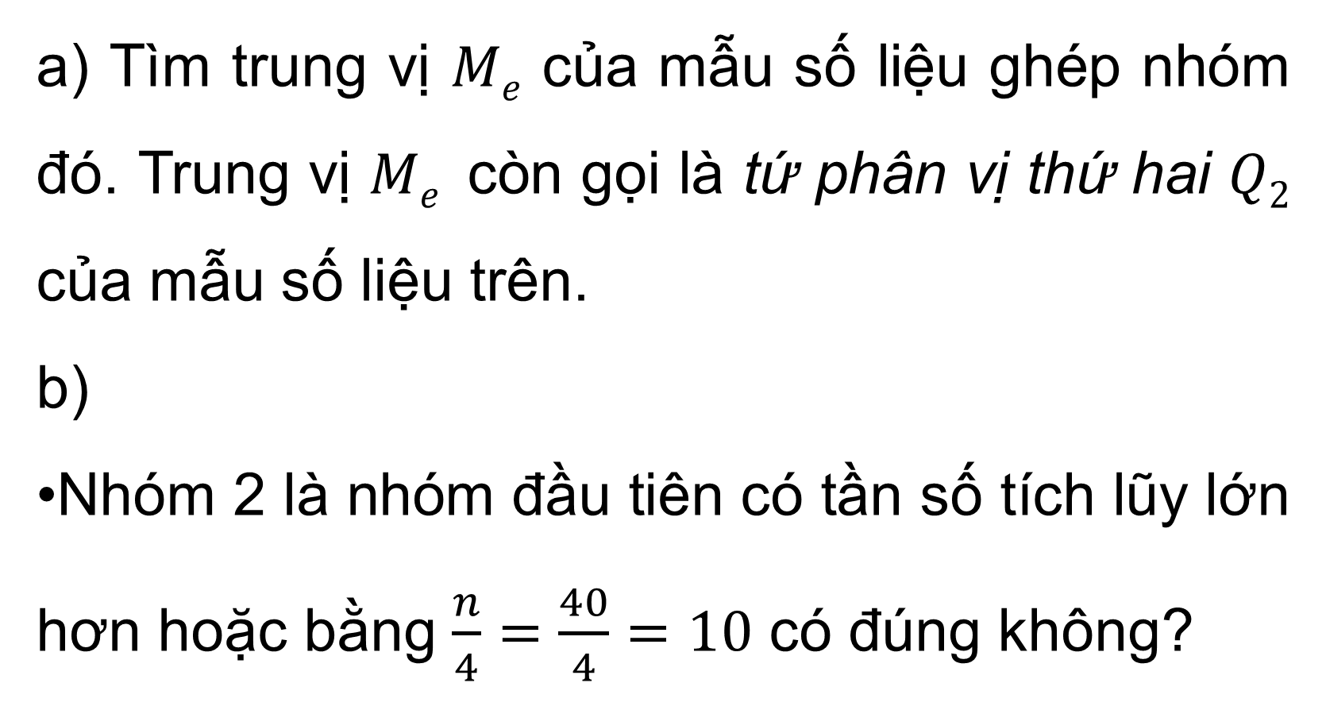
1. Định nghĩa
HĐ6. Giáo viên chủ nhiệm chia thời gian sử dụng Internet trong một ngày của 40 học sinh thành năm nhóm (đơn vị: phút) và lập bảng tần số ghép nhóm bao gồm cả tần số tích lũy như Bảng 12.
Nhóm | Tần số | Tần số tích lũy
[0; 60) [60; 120) [120; 180) [180; 240) [240; 300) | 6 13 13 6 2 | 6 19 32 38 40
 | n = 40
a) Tìm trung vị $Me$ của mẫu số liệu ghép nhóm đó. Trung vị $Me$ còn gọi là tứ phân vị thứ hai $Q2$ của mẫu số liệu trên.
b)
•Nhóm 2 là nhóm đầu tiên có tần số tích lũy lớn hơn hoặc bằng $\frac{n}{4}=\frac{40}{4}=10$ có đúng không?
Bảng 12

Slide 43

1. Định nghĩa
⦁Tìm đầu mút trái $s$, độ dài $h$, tần số $n2$ của nhóm 2; tần số tích luỹ $cf1$ của nhóm 1. Sau đó, hãy tính giá trị $Q1$ theo công thức sau: $Q1=s+\left(\frac{10−cf1}{n_{2}}\right).h$
Giá trị nói trên được gọi là tứ phân vị thứ nhất $Q1$ của mẫu số liệu đã cho.
c) •Nhóm 3 là nhóm đầu tiên có tần số tích lũy lớn hơn hoặc bằng $\frac{3n}{4}=\frac{3.40}{4}=30$ có đúng không?
• Tìm đầu mút trái $t$, độ dài$l$, tần số $n_{3}$ của nhóm 3; tần số tích luỹ $cf2$ của nhóm 2. Sau đó, hãy tính giá trị $Q3$ theo công thức sau: $Q_{3}=t+\left(\frac{30−cf2}{n_{3}}\right).l$
Giá trị nói trên được gọi là tứ phân vị thứ ba $Q3$ của mẫu số liệu đã cho.

Slide 44


Giải:
a) $M_{e}=120+\left(\frac{20−19}{13}\right).60=\frac{1620}{13}$
b) Đúng
Đầu mút trái $s=60$; Độ dài $h=60$; Tần số $n_{2}=13$ ; Tần số tích lũy $cf_{1}=6$
$Q_{1}=60+\left(\frac{10−6}{13}\right).60=\frac{1020}{13}$
c) Đúng
Đầu mút trái $t=120$; Độ dài $l=60$; Tần số $n_{3}=13$ ; Tần số tích lũy $cf_{2}=19$
$Q_{3}=120+\left(\frac{30−19}{13}\right).60=\frac{2220}{13}$

Slide 45

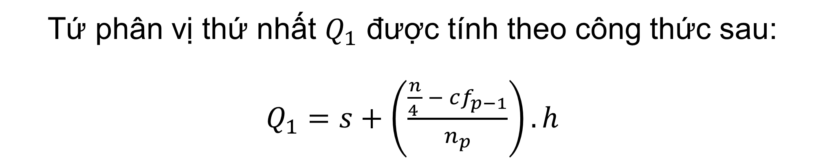
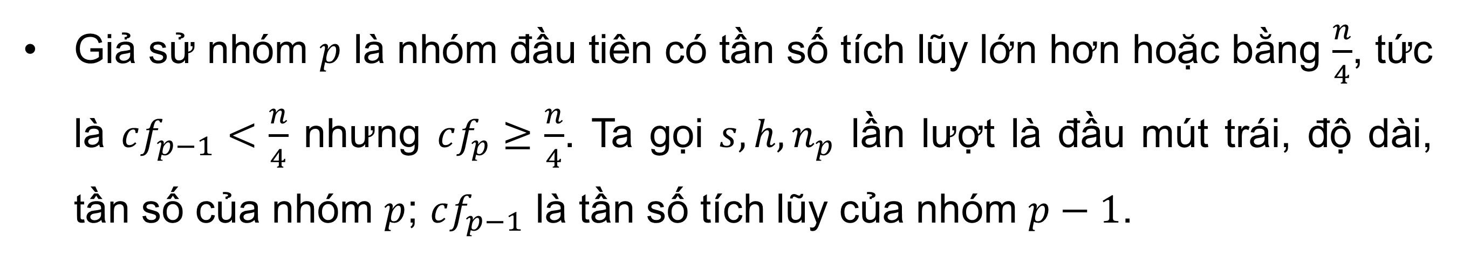
KẾT LUẬN
Cho mẫu số liệu ghép nhóm bao gồm cả tần số tích luỹ như ở Bảng 5.
Tứ phân vị thứ hai của mẫu số liệu ghép nhóm được xác định như sau:
Tứ phân vị thứ hai $Q_{2}$ bằng trung vị $M_{e}$
Giả sử nhóm $p$ là nhóm đầu tiên có tần số tích lũy lớn hơn hoặc bằng $\frac{n}{4}$, tức là $cf_{p−1}<\frac{n}{4}$ nhưng $cf_{p}≥\frac{n}{4}$. Ta gọi $s, h, n_{p}$ lần lượt là đầu mút trái, độ dài, tần số của nhóm $p$; $cf_{p−1}$ là tần số tích lũy của nhóm $p−1$.
Tứ phân vị thứ nhất $Q_{1}$ được tính theo công thức sau:
$Q_{1}=s+\left(\frac{\frac{n}{4 } − cf_{p−1}}{n_{p}}\right).h$

Slide 46
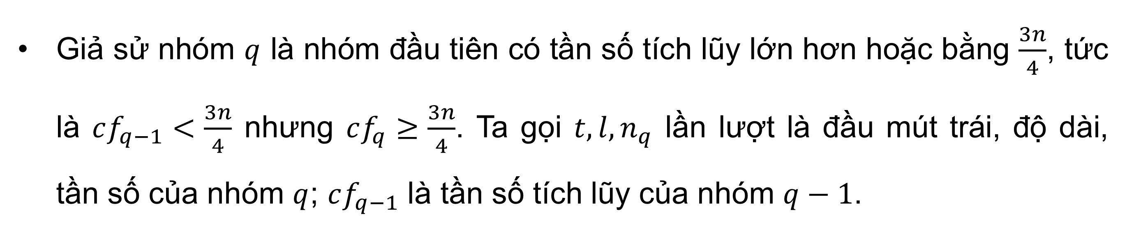
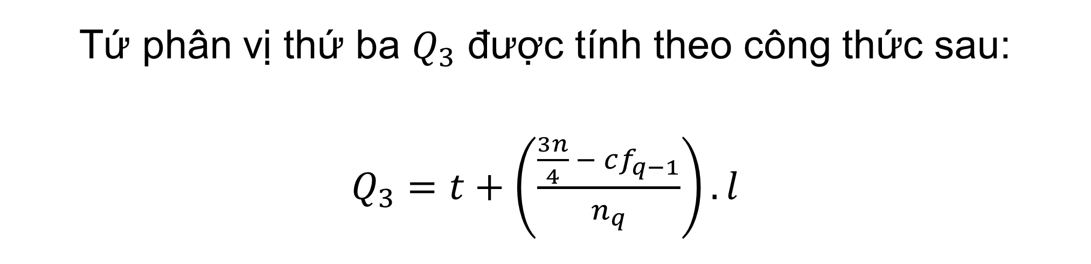
KẾT LUẬN
Giả sử nhóm $q$ là nhóm đầu tiên có tần số tích lũy lớn hơn hoặc bằng $\frac{3n}{4}$, tức là $cf_{q−1}<\frac{3n}{4}$ nhưng $cf_{q}≥\frac{3n}{4}$. Ta gọi $t, l, n_{q}$ lần lượt là đầu mút trái, độ dài, tần số của nhóm $q$; $cf_{q−1}$ là tần số tích lũy của nhóm $q−1$.
Tứ phân vị thứ ba $Q_{3}$ được tính theo công thức sau:
$Q_{3}=t+\left(\frac{\frac{3n}{4} − cf_{q−1}}{n_{q}}\right).l$

Slide 47
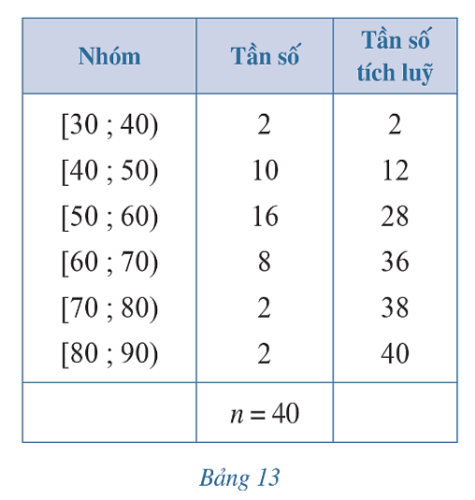
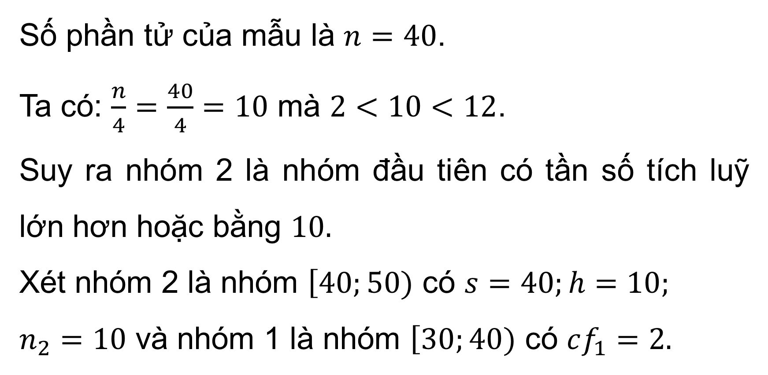
Ví dụ 6
Bảng 13 cho ta bảng tần số ghép nhóm số liệu thống kê cân nặng của 40 học sinh lớp 11A trong một trường trung học phổ thông (đơn vị: kilôgam). Xác định tứ phân vị của mẫu số liệu ghép nhóm đó.
Giải:
Số phần tử của mẫu là $n=40$.
Ta có: $\frac{n}{4}=\frac{40}{4}=10$ mà $2<10<12$.
Suy ra nhóm 2 là nhóm đầu tiên có tần số tích luỹ lớn hơn hoặc bằng $10.$
Xét nhóm 2 là nhóm $\left[40;50)\right.$ có $s=40;h=10;$
$n_{2}=10$ và nhóm 1 là nhóm $\left[30;40)\right.$ có $cf_{1}=2.$

Slide 48

Giải:
Áp dụng công thức, ta có tứ phân vị thứ nhất là
$Q_{1}=40+\left(\frac{10−2}{10}\right).10=48$ (kg)
Ta có $\frac{n}{2}=\frac{40}{2}=20$ mà $12<20<28$.
Suy ra nhóm 3 là nhóm đầu tiên có tần số tích luỹ lớn hơn hoặc bằng $20.$
Xét nhóm 3 là nhóm $\left[50;60)\right.$ có $r=50;d=10; n_{3}=16$ và nhóm 2 là nhóm $\left[40;50)\right.$ có $cf_{2}=12.$
Áp dụng công thức, ta có tứ phân vị thứ hai là
$Q_{2}=M_{e}=50+\left(\frac{20 − 12}{16}\right).10=55$ (kg)

Slide 49

Giải:
Ta có $\frac{3n}{4}=\frac{3.40}{4}=30$ mà $28<30<36$.
Suy ra nhóm 4 là nhóm đầu tiên có tần số tích luỹ lớn hơn hoặc bằng $30.$
Xét nhóm 4 là nhóm $\left[60;70)\right.$ có $t=60;l=10; n_{4}=8$ và nhóm 3 là nhóm $\left[50;60)\right.$ có $cf_{3}=28.$
Áp dụng công thức, ta có tứ phân vị thứ ba là
$Q_{3}=60+\left(\frac{30 − 28}{8}\right).10=62,5$ (kg)
Vậy tứ phân vị của mẫu số liệu trên là:
$Q_{1}=48$(kg); $Q_{2}=55$(kg); $Q_{3}=62,5$(kg)

Slide 50


Tìm tứ phân vị của mẫu số liệu ghép nhóm ở Bảng 1 (làm tròn các kết quả đến hàng đơn vị).
Luyện tập 6
Giải:
Nhóm | Tần số | Tần số tích lũy
$$\left[0;4\right)$$ | $$13$$ | $$13$$
$$\left[4;8\right)$$ | $$29$$ | $$42$$
$$\left[8;12\right)$$ | $$48$$ | $$90$$
$$\left[12;16\right)$$ | $$22$$ | $$112$$
$$\left[16;20\right)$$ | $$8$$ | $$120$$
 | $$n=120$$
Tứ phân vị thứ nhất $Q_{1}$:
Nhóm đầu tiên có tần số tích lũy lớn hơn hoặc bằng $\frac{n}{4}=\frac{120}{4}=30$ là nhóm 2 $⇒p=2$
$s=4$; $h=8−4=4$; $n_{2}=29$; $cf_{1}=13$.
$⇒$ $Q_{1}=4+\left(\frac{30−13}{29}\right).4=6$

Slide 51

Giải:
Tứ phân vị thứ hai $Q_{2}=M_{e}$:
Nhóm đầu tiên có tần số tích lũy lớn hơn hoặc bằng $\frac{n}{2}=\frac{120}{2}=60$ là nhóm 3
$$⇒k=3$$
$r=8$; $d=4$; $n_{3}=48$ ; $cf_{2}=42⇒$ $Q_{2}=M_{e}=8+\left(\frac{60−42}{48}\right).4=10$
Tứ phân vị thứ ba $Q_{3}$:
Nhóm đầu tiên có tần số lớn hơn hoặc bằng $\frac{3n}{4}=\frac{3.120}{4}=90$ là nhóm 3
$⇒$ $q=3$
$t=8$; $l=4$; $n_{3}=48$ ; $cf_{2}=42⇒$ $Q_{3}=8+\left(\frac{90−42}{48}\right).4=12$

Slide 52


2. Ý nghĩa
Ba điểm tứ phân vị chia mẫu số liệu đã sắp xếp theo thứ tự không giảm thành bốn phần đều nhau, mỗi phần đều chứa $25\%$ giá trị.
Lưu ý: $Q_{1},Q_{2},Q_{3}$ trong tứ phân vị của mẫu số liệu sau khi ghép nhóm xấp xỉ với bộ ba giá trị trong tứ phân vị của mẫu số liệu không ghép nhóm ban đầu.

Slide 53
V
MỐT

Slide 54

1. Định nghĩa
HĐ7. Quan sát bảng tần số ghép nhóm bao gồm cả tần số tích luỹ ở Ví dụ 6 rồi cho biết:
a) Nhóm nào có tần số lớn nhất;
b) Đầu mút trái và độ dài của nhóm có tần số lớn nhất bằng bao nhiêu.
Giải:
a) Nhóm 3 tức là nhóm $\left[50;60\right)$ có tần số lớn nhất.
b) Đầu mút trái: $50$ ; Độ dài: $10$

Slide 55


KẾT LUẬN
Công thức tính Mốt
Cho mẫu số liệu như bảng bên:
Nhóm | Tần số
$$\left.[a_{1};a_{2}\right)$$ $$[\left.a_{2};a_{3}\right)$$ … $$\left.[a_{m};a_{m+1}\right)$$ | $$n_{1}$$ $$n_{2}$$ $$n_{m}$$
 | $$n$$
Mốt của mẫu số liệu ghép nhóm, kí hiệu $M_{o}$ được tính theo công thức sau:
$M_{o}=u+\left(\frac{n_{i} − n_{i−1}}{2n_{i} − n_{i−1} − n_{i+1}}\right).g$
Quy ước: $n_{0}=0; n_{m+1}=0$

Slide 56

Ví dụ 7
Kết quả kiểm tra môn Toán của lớp 11D như sau:
a) Lập bảng tần số ghép nhóm của mẫu số liệu trên có bốn nhóm ứng với bốn nửa khoảng: [3 ; 5), [5 ; 7), [7 ; 9), [9 ; 11).
b) Mốt của mẫu số liệu ghép nhóm trên là bao nhiêu (làm tròn kết quả đến hàng phần mười)?

Slide 57


Giải:
a) Bảng 14 là bảng tần số ghép nhóm cho kết quả kiểm tra môn Toán của lớp 11D.
b) Ta thấy: Nhóm 2 ứng với nửa khoảng $[5 ; 7)$là nhóm có tần số lớn nhất với $u=5;$
$g=2; n_{2}=18$. Nhóm 1 có tần số $n_{1}=5$, nhóm 3 có tần số $n_{3}=10$.
Áp dụng công thức, ta có mốt của mẫu số liệu là:
$M_{o}=5+\left(\frac{18−5}{2.18−5−10}\right).2≈6,2$

Slide 58


Luyện tập 7
Tìm mốt của mẫu số liệu ghép nhóm trong Ví dụ 6 (làm tròn các kết quả đến hàng phần mười).
Giải:
- Nhóm 3 tức là nhóm $\left[50;60\right)$ là nhóm có tần số lớn nhất.
- Đầu mút trái $u=50$; Độ dài $g=10$;
Tần số $n_{i}=16$; Tần số $n_{i−1}=10$; Tần số $n_{i+1}=8$
$$M_{o}=50+\left(\frac{16−10}{2.16−10−8}\right).10=54,3$$

Slide 59

2. Ý nghĩa
Mốt của mẫu số liệu không ghép nhóm là giá trị có khả năng xuất hiện cao nhất khi lấy mẫu. Mốt của mẫu số liệu sau khi ghép nhóm $M_{o}$, xấp xỉ với mốt của mẫu số liệu không ghép nhóm. Các giá trị nằm xung quanh $M_{o}$ thường có khả năng xuất hiện cao hơn các giá trị khác.
Một mẫu số liệu ghép nhóm có thể có nhiều nhóm chứa mốt và nhiều mốt.

Slide 60

LUYỆN TẬP

Slide 61




CÂU HỎI TRẮC NGHIỆM
Phỏng vấn một số học sinh khối 11 về thời gian (giờ) ngủ của một buổi tối, thu được bảng số liệu:
Thời gian | Số học sinh nam | Số học sinh nữ
$$[4; 5)$$ | $$6$$ | $$4$$
$$[5; 6)$$ | $$10$$ | $$8$$
$$[6; 7)$$ | $$13$$ | $$10$$
$$[7; 8)$$ | $$9$$ | $$11$$
$$[8; 9)$$ | $$7$$ | $$8$$
Câu 1. Thời gian ngủ trung bình của HS nam là?
A. 6,52
C. 6,55
B . 6,25
D. 6,75

Slide 62

Phỏng vấn một số học sinh khối 11 về thời gian (giờ) ngủ của một buổi tối, thu được bảng số liệu:
Thời gian | Số học sinh nam | Số học sinh nữ
$$[4; 5)$$ | $$6$$ | $$4$$
$$[5; 6)$$ | $$10$$ | $$8$$
$$[6; 7)$$ | $$13$$ | $$10$$
$$[7; 8)$$ | $$9$$ | $$11$$
$$[8; 9)$$ | $$7$$ | $$8$$
Câu 2. Thời gian ngủ trung bình của HS nữ là?
A. 6,11
C. 6,66
B. 6,77
D. 6,55

Slide 63


Phỏng vấn một số học sinh khối 11 về thời gian (giờ) ngủ của một buổi tối, thu được bảng số liệu:
Thời gian | Số học sinh nam | Số học sinh nữ
$$[4; 5)$$ | $$6$$ | $$4$$
$$[5; 6)$$ | $$10$$ | $$8$$
$$[6; 7)$$ | $$13$$ | $$10$$
$$[7; 8)$$ | $$9$$ | $$11$$
$$[8; 9)$$ | $$7$$ | $$8$$
Câu 3. Hãy cho biết $75\%$ học sinh khối 11 ngủ ít nhất bao nhiêu giờ?
A. 7,675 giờ
C. 6,66 giờ
B. 7,2 giờ
D. 5,64 giờ

Slide 64




Câu 4. Một công ty may quần áo đồng phục học sinh cho biết cỡ áo theo chiều cao của học sinh được tính như sau:
Chiều cao (cm) | $$[150; 160)$$ | $$[160; 167)$$ | $$[167; 170)$$ | $$[170; 175)$$ | $$[175; 180)$$
Cỡ áo | $$S$$ | $$M$$ | $$L$$ | $$XL$$ | $$XXL$$
Công ty muốn ước lượng tỉ lệ các cỡ áo khi may cho học sinh lớp 11 đã đo chiều cao của 36 học sinh nam khối 11 của một trường và thu được mẫu số liệu sau (đơn vị là centimét):
160 | 161 | 161 | 162 | 162 | 162 | 163 | 163 | 163 | 164 | 164 | 164 | 164
165 | 165 | 165 | 165 | 165 | 166 | 166 | 166 | 166 | 167 | 167 | 168 | 168
168 | 168 | 169 | 169 | 170 | 171 | 171 | 172 | 172 | 174
Bảng tần số ghép nhóm của mẫu số liệu với các nhóm đã cho ở bảng trên.
A.
C.
Chiều cao (cm) | $$[150; 160)$$ | $$[160; 167)$$ | $$[167; 170)$$ | $$[170; 175)$$ | $$[175; 180)$$
Số học sinh | $$0$$ | $$20$$ | $$8$$ | $$8$$ | $$0$$
Chiều cao (cm) | $$[150; 160)$$ | $$[160; 167)$$ | $$[167; 170)$$ | $$[170; 175)$$ | $$[175; 180)$$
Số học sinh | $$1$$ | $$21$$ | $$8$$ | $$6$$ | $$0$$
B.
D.
Chiều cao (cm) | $$[150; 160)$$ | $$[160; 167)$$ | $$[167; 170)$$ | $$[170; 175)$$ | $$[175; 180)$$
Số học sinh | $$0$$ | $$22$$ | $$9$$ | $$5$$ | $$0$$
Chiều cao (cm) | $$[150; 160)$$ | $$[160; 167)$$ | $$[167; 170)$$ | $$[170; 175)$$ | $$[175; 180)$$
Số học sinh | $$0$$ | $$22$$ | $$8$$ | $$6$$ | $$0$$

Slide 65




Câu 5. Bảng số liệu ghép nhóm sau cho biết chiều cao (cm) của 50 học sinh lớp 8A
Khoảng chiều cao (cm) | $$\left[145;150\right)$$ | $$\left[150;155\right)$$ | $$\left[155;160\right)$$ | $$\left[160;165\right)$$ | $$\left[165;170\right)$$
Số học sinh | $$7$$ | $$14$$ | $$10$$ | $$10$$ | $$9$$
Dựa vào giá trị mốt của mẫu số liệu ghép nhóm trên, điều kết luận nào sau đây là hợp lí?
$$\text{A}\text{. }\text{T}\text{ấ}\text{t} \text{c}\text{ả }\text{h}\text{ọ}\text{c} \text{sinh} \text{trong} \text{kh}\text{ố}\text{i}\text{ 8 đề}\text{u} \text{cao} \text{tr}\text{ê}\text{n} 153,18 \text{cm}$$
C. Số học sinh có chiều cao khoảng 153,18 cm là nhiều nhất
$$\text{B}\text{. }\text{S}\text{ố }\text{h}\text{ọ}\text{c} \text{sinh} \text{c}\text{ó }\text{chi}\text{ề}\text{u} \text{cao} \text{kho}\text{ả}\text{ng} 153,18 \text{cm} \text{l}\text{à í}\text{t} \text{nh}\text{ấ}\text{t}$$
D. Tất cả học sinh trong khối 8 đều cao dưới $153,18$ cm

Slide 66


Bài 1 (SGK-tr.14) Mẫu số liệu dưới đây ghi lại tốc độ của 40 ô tô khi đi qua một trạm đo tốc độ (đơn vị: km/h).
a) Lập bảng tần số ghép nhóm cho mẫu số liệu trên có sáu nhóm ứng với sáu nửa khoảng:
[40; 45), [45; 50), [50; 55), [55; 60), [60; 65), [65; 70).
b) Xác định số trung bình cộng, trung vị, tứ phân vị của mẫu số liệu ghép nhóm trên.
c) Mốt của mẫu số liệu ghép nhóm trên là bao nhiêu?

Slide 67

Giải
a)
Nhóm | Tần số | Tần số tích lũy
$$\left[40;45\right)$$ | $$4$$ | $$4$$
$$\left[45;50\right)$$ | $$11$$ | $$15$$
$$\left[50;55\right)$$ | $$7$$ | $$22$$
$$\left[55;60\right)$$ | $$8$$ | $$30$$
$$\left[60;65\right)$$ | $$8$$ | $$38$$
$$\left[65;70\right)$$ | $$2$$ | $$40$$
 | $$n=40$$

Slide 68

Giải
b)
Trung bình cộng:
$$\overline{X}=\frac{42,5.4+47,5.11+52,5.7+57,5.8+62,5.8+67,5.2}{40}=53,875$$
Trung vị: Ta có $\frac{n}{2}=\frac{40}{2}=20$nên nhóm 3 là nhóm đầu tiên có tần số tích lũy lớn hơn hoặc bằng 20 với $r=50;d=5;n_{3}=7;{cf}_{2}=15$.
$$M_{e}=50+\left(\frac{20−15}{7}\right).5≈53,57$$

Slide 69

Giải
Tứ phân vị: $Q_{2}=M_{e}≈53,57$
Ta có $\frac{n}{4}=\frac{40}{4}=10$ nên nhóm 2 là nhóm đầu tiên có tần số tích lũy lớn hơn hoặc bằng 10 với $s=45;h=5;n_{2}=11;{cf}_{1}=4$.
$$Q_{1}=45+\left(\frac{10−4}{11}\right).5≈47,7$$
Ta có $\frac{3n}{4}=\frac{3.40}{4}=30$ nên nhóm 4 là nhóm có tần số tích lũy bằng 30 với $t=55;$
$l=5;n_{4}=8;{cf}_{3}=22$.
$$Q_{3}=55+\left(\frac{30−22}{8}\right).5=60$$

Slide 70

Giải
c) Mốt của mẫu số liệu: Nhóm 2 tương ứng $[45;50)$ là nhóm có tần số lớn nhất với $u=45;g=5;n=11$. Nhóm 1 có tần số $n_{1}=4$ và nhóm 3 có tần số $n_{3}=7$.
$$M_{0}=45+\left(\frac{11−4}{2.11−4−7}\right).5≈48,18$$

Slide 71
VẬN DỤNG

Slide 72


Bài 2 (SGK-tr.14) Mẫu số liệu sau ghi lại cân nặng của 30 bạn học sinh (đơn vị: kilôgam):
a) Lập bảng tần số ghép nhóm cho mẫu số liệu trên có tám nhóm ứng với tám nửa khoảng:
[15; 20), [20; 25), [25; 30), [30; 35), [35; 40), [40; 45), [45; 50), [50; 55).
b) Xác định số trung bình cộng, trung vị, tứ phân vị của mẫu số liệu ghép nhóm trên.
c) Mốt của mẫu số liệu ghép nhóm trên là bao nhiêu?

Slide 73

a)
Giải:
Nhóm | Tần số | Tần số tích lũy
$$\left[15;20\right)$$ | $$1$$ | $$1$$
$$\left[20;25\right)$$ | $$0$$ | $$1$$
$$\left[25;30\right)$$ | $$0$$ | $$1$$
$$\left[30;35\right)$$ | $$1$$ | $$2$$
$$\left[35;40\right)$$ | $$10$$ | $$12$$
$$\left[40;45\right)$$ | $$17$$ | $$29$$
$$\left[45;50\right)$$ | $$0$$ | $$29$$
$$\left[50;55\right)$$ | $$1$$ | $$30$$
 | $$n=30$$

Slide 74

Giải:
b)
Trung bình cộng:
$$\overline{X}=\frac{17,5+32,5+37,5.10+42,5.17+52,5}{30}=40$$
Trung vị: Ta có $\frac{n}{2}=\frac{30}{2}=15$ nên nhóm 6 là nhóm có tần số tích lũy lớn hơn 15 với $r=40;d=5;n_{6}=17;{cf}_{5}=12$.
$$M_{e}=40+\left(\frac{15−12}{17}\right).5≈40,88$$

Slide 75

Giải:
Tứ phân vị: $Q_{2}=M_{e}≈40,88$
Ta có $\frac{n}{4}=\frac{30}{4}=7,5$ nên nhóm 5 là nhóm có tần số tích lũy lớn hớn 7,5 với $s=35;h=5;n_{5}=10;{cf}_{4}=2$.
$$Q_{1}=35+\left(\frac{7,5−2}{10}\right).5=37,75$$
Ta có $\frac{3n}{4}=\frac{3.30}{4}=22,5$ nên nhóm 6 là nhóm có tần số tích lũy bằng 29 lớn hơn 22,5 với $t=40;l=5;n_{6}=17;{cf}_{5}=12$.
$$Q_{3}=40+\left(\frac{22,5−12}{17}\right).5≈43,09$$

Slide 76

Giải:
c)
Mốt của mẫu số liệu: Nhóm 6 tương ứng $[40;45)$ là nhóm có tần số lớn nhất với $u=40;g=5;n=17$. Nhóm 5 có tần số $n_{5}=10$ và nhóm 7 có tần số $n_{7}=0$.
$$M_{0}=40+\left(\frac{17−10}{2.17−10−0}\right).5≈41,46$$

Slide 77


Bài 3 (SGK-tr.14) Bảng 15 cho ta bảng tần số ghép nhóm số liệu thống kê chiều cao của 40 mẫu cây ở một vườn thực vật (đơn vị: centimét).
a) Xác định số trung bình cộng, trung vị, tứ phân vị của mẫu số liệu ghép nhóm trên.
b) Mốt của mẫu số liệu ghép nhóm trên là bao nhiêu?

Slide 78


Giải
Trung bình cộng:
$$\overline{X}=\frac{35.4+45.10+55.14+65.6+75.4+85.2}{40}=55,5$$
Trung vị: Ta có $\frac{n}{2}=\frac{40}{2}=20$ nên nhóm 3 là nhóm có tần số tích lũy lớn hớn 20 với $r=50;d=10;n_{3}=14;{cf}_{2}=14$.
$$M_{e}=50+\left(\frac{20−14}{14}\right).10≈54,29$$

Slide 79

Giải
Tứ phân vị: $Q_{2}=M_{e}≈54,29$
Ta có $\frac{n}{4}=\frac{40}{4}=10$ nên nhóm 2 là nhóm có tần số tích lũy lớn hớn 10 với $s=40;h=10;n_{2}=10;{cf}_{1}=4$.
$Q_{1}=40+\left(\frac{10−4}{10}\right).10=46$
Ta có $\frac{3n}{4}=\frac{3.40}{4}=30$ nên nhóm 4 là nhóm có tần số tích lũy bằng 34 lớn hơn 30 với $t=60;l=10;n_{4}=6;{cf}_{3}=28$.
$Q_{3}=60+\left(\frac{30−28}{6}\right).10≈63,33$

Slide 80

Giải
c) Mốt của mẫu số liệu: Nhóm 3 tương ứng $[50;60)$ là nhóm có tần số lớn nhất với $u=50;g=10;n=14$. Nhóm 2 có tần số $n_{2}=10$ và nhóm 4 có tần số $n_{4}=6$.
$$M_{0}=50+\left(\frac{14−10}{2.14−10−6}\right).10≈53,33$$

Slide 81
HƯỚNG DẪN VỀ NHÀ
01
Ôn lại các kiến thức đã học trong bài
02
Hoàn thành các bài tập trong SBT
Chuẩn bị bài sau - Bài 2. Biến cố hợp và biến cố giao. Biến cố độc lập. Các quy tắc tính xác suất
03

Slide 82
HẸN GẶP LẠI CÁC EM TRONG TIẾT HỌC SAU!

